Slide 1
Logika testování hypotéz
David Lacko

Slide 2
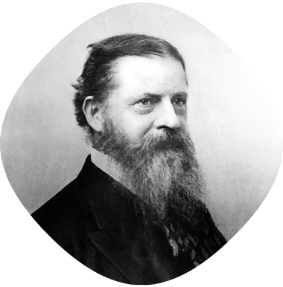
Vědecké poznání
Zdroje poznání (Charles Peirce)
  Metoda tradice
  Metoda autority
  Metoda a priori
  Metoda vědy
Vědecké poznání
  Empirické a racionální poznání
  Induktivní a deduktivní myšlení
  „Je předmětné, systematické, empirické, kritické, kontrolovatelné, reprodukovatelné a sociálně a kulturně podmíněné.“

Slide 3
Dedukce vs. indukce
Dedukce (top-down logic)
  Matematika, logika, „jistota“
  z obecného usuzuji na jednotlivé
Indukce (bottop-up logic)
  Hypotézy, empirie, „nejistota“ (pravděpodobnost)
  od jednotlivého k obecnému (generalizace)
  „Proces odvozování obecných zákonů či principů z pozorování specifických instancí“
Zabývá se nimi epistemologie i statistika
Indukce tvoří nové vědomosti, dedukce pouze přeuspořádává to, co už víme

Slide 4
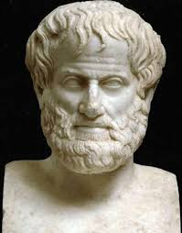
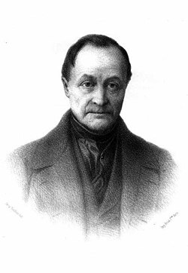
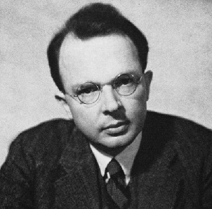
Induktivní přístup
Aristoteles - Sokratův pojem epagogé
(Cicerův překlad – inductio)
Pozitivismus, novotopozistivismus,
induktivismus, empirismus
Důraz na verifikaci
Opakované dokazování je základem
vědy
A. Comte, R. Carnap (Vídeňský kruh),
a další…

Slide 5
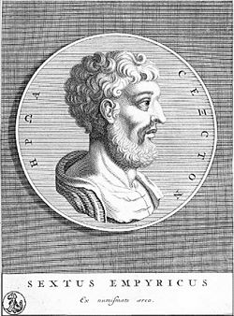
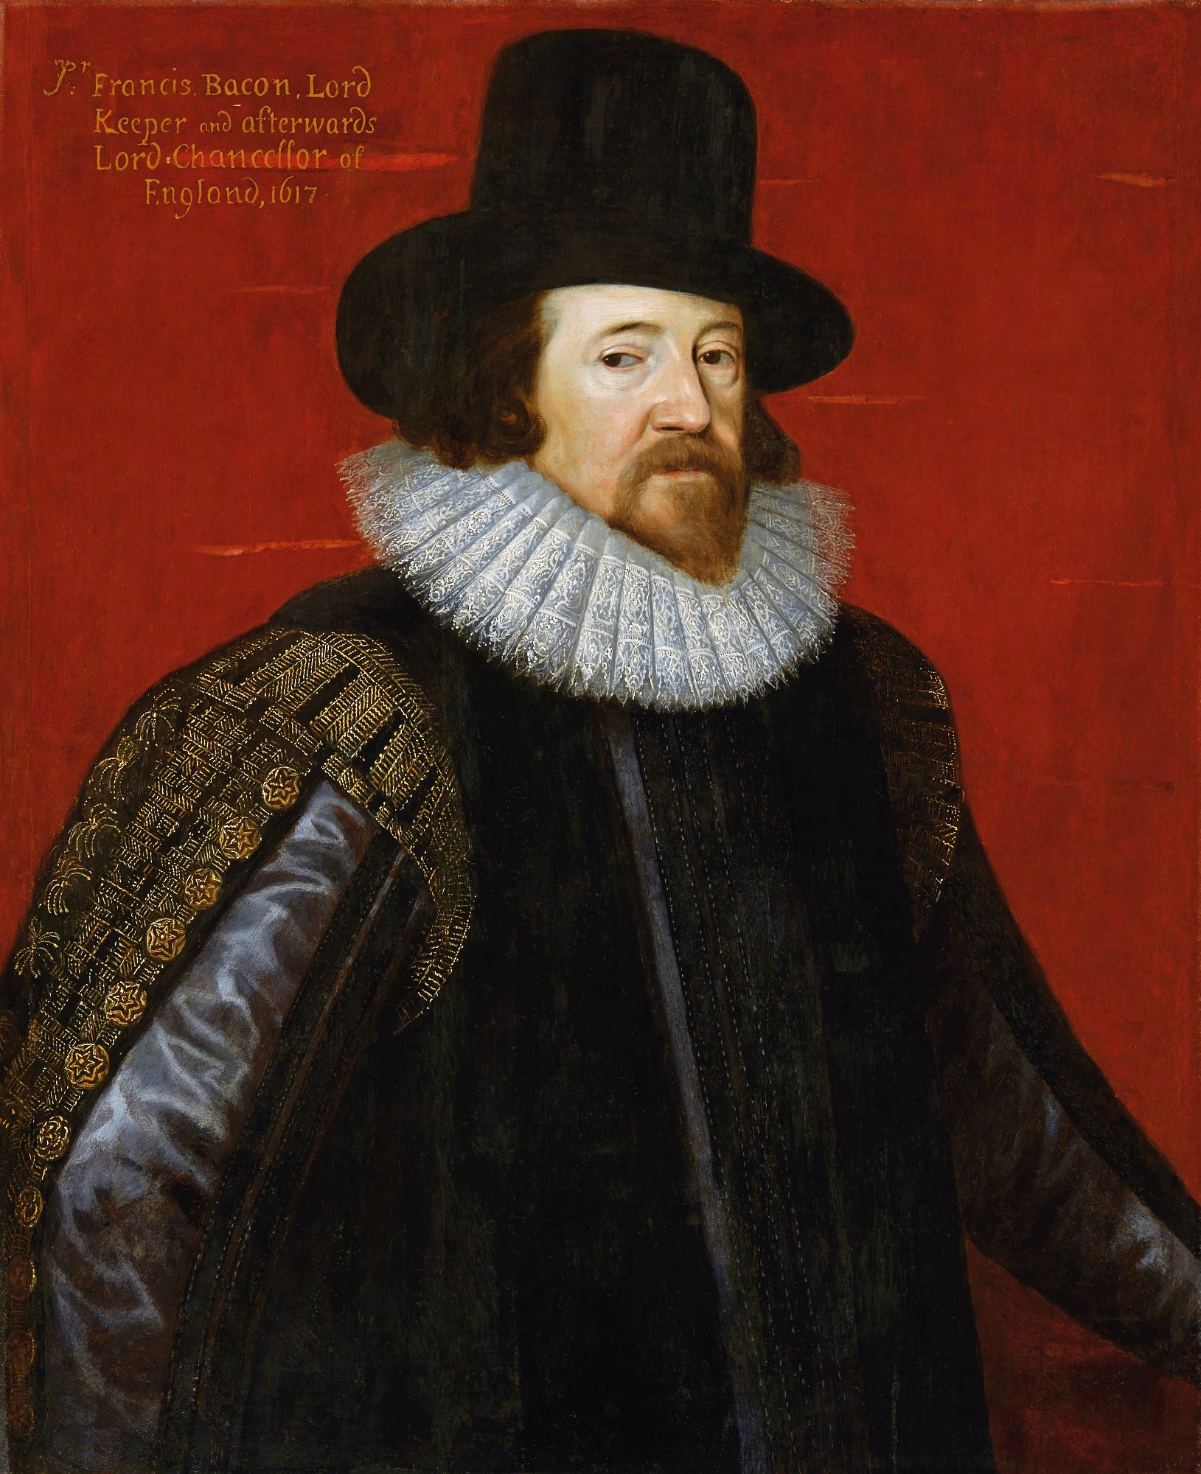
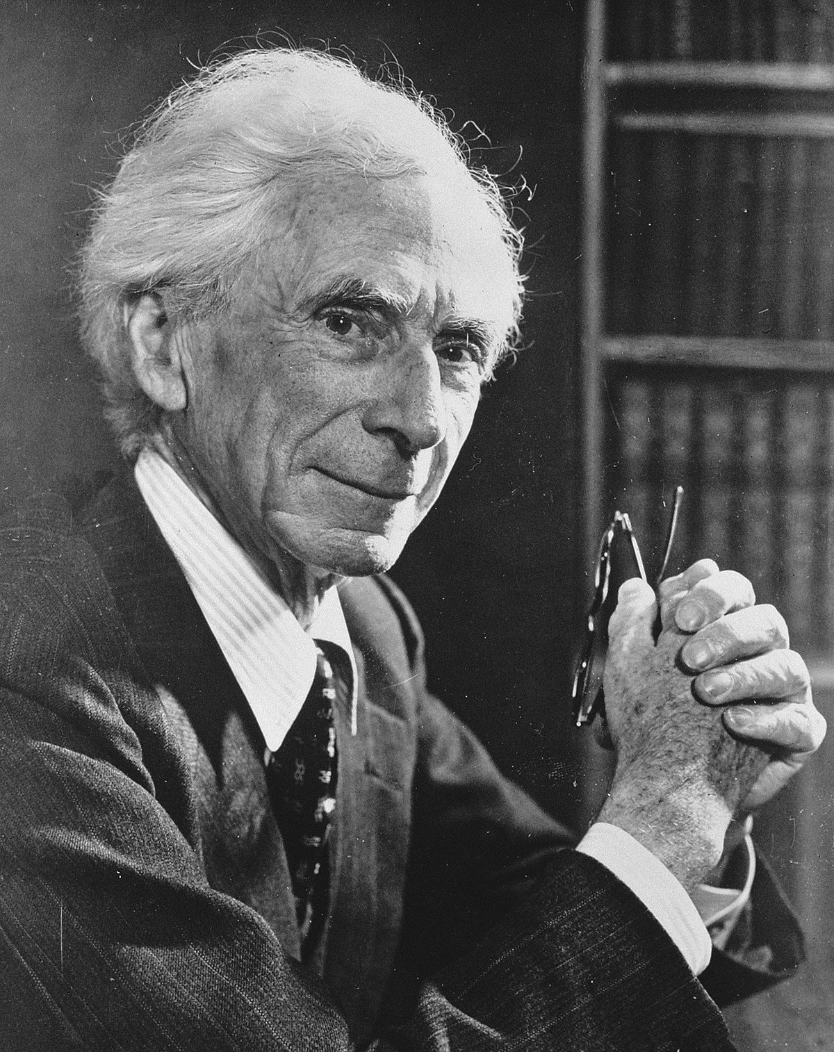
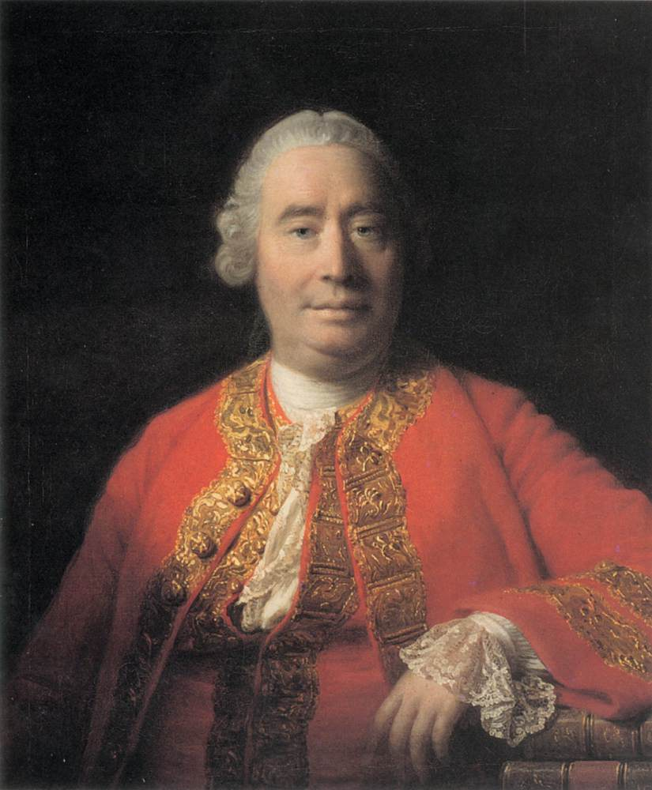
Problém indukce
Sextus Empiricus
Francis Bacon
  Východ slunce (to, že zatím každý
  den vyšlo slunce neznamená, že
  vyjde i zítra)
David Hume – Problém indukce
  A Treatise of Human Nature
  An Enquiry concerning Human
  Understanding
Bertrand Russell
  Krocan-vědec (to, že mě každý den
  krmí neznamená, že mě jednou
  nesní)
-> Verifikace nestačí

Slide 6
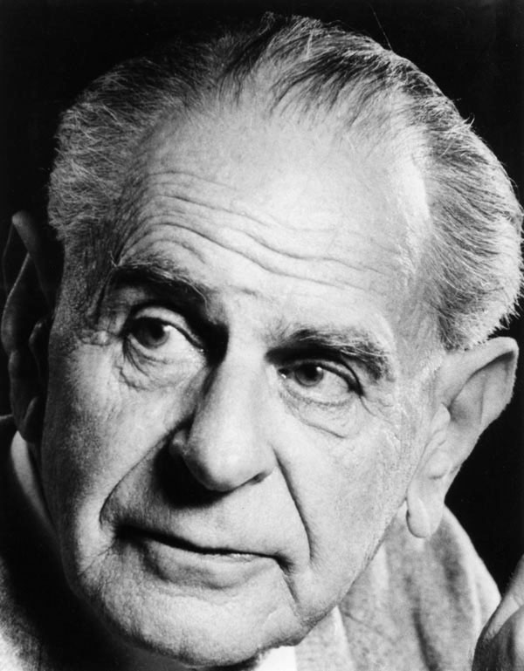
Snaha o „vyřešení“ problému indukce
Karl Popper – Kritický racionalismus
(hypoteticko-deduktivní metoda)
  Černá labuť (můžeme pozorovat nekonečně mnoho
  bílých labutí, neznamená to ale, že existují jenom bílé labutě. Naopak, stačí pozorovat jednu černou labuť a víme jistě, že není pravda, že by existovali jenom bílé labutě.
Logik der Forschung:
1. Indukce neexistuje.
2. Hypotézy lze jen falsifikovat, nikoli verifikovat
- verifikace neexistuje.
3. Demarkační kritérium - vědecká je jen
falsifikovatelná teorie.
4. Smyslem vědy je falsifikace.

Slide 7
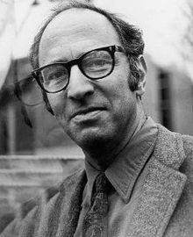
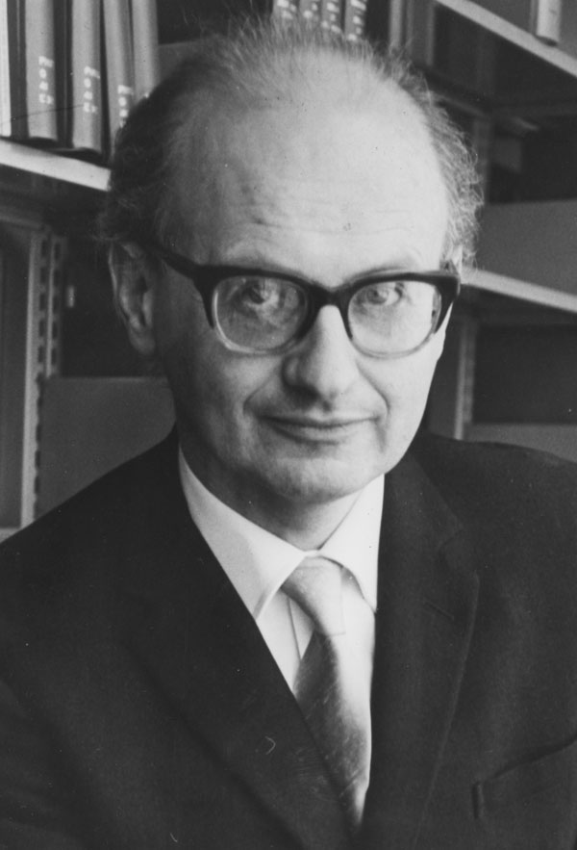
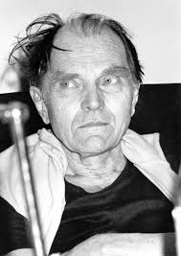
Následovatelé
Thomas S. Kuhn - Struktura vědeckých revolucí
Imre Lakatos – Kritický racionalismus s principem indukce
Paul Feyerabend - Metodologický anarchismus
Post-modernismus … (viz Sokalova aféra)

Slide 8
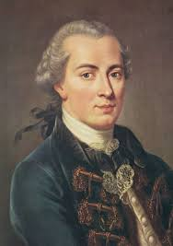
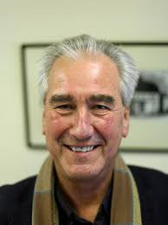
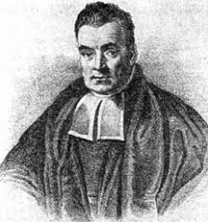
Alternativní „řešení“
Immanuel Kant – Racionalismus
David Papineau – Reliabilismus
Thomas Bayes – Bayesovská
inference
A mnoho dalších

Slide 9
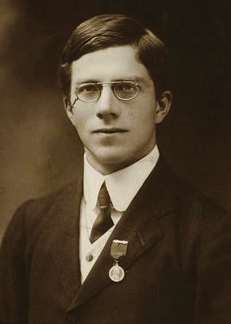
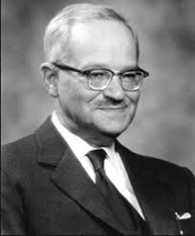
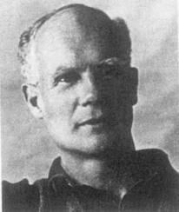
Statistický pohled
Ronald Fisher
Jerzy Neyman and Egon Pearson
„Induction is the glory of science and
the scandal of philosophy“ – C. D. Broad
„Popper supplied the philosophy,
and Fisher, Neyman and colleagues
supplied the statistics“
– Queen, Quinn & Keough

Slide 10
Testování hypotéz
Co je to hypotéza?
  Z řeckého hypóthesis – předpoklad, domněnka.
  Má podobu tvrzení o vztahu či souvislosti dvou či více proměnných.
  Je psána výrokovou formou, je velice konkrétní.
  Jednoduchost, verifikovatelnost, falsifikovatelnost, srozumitelnost.
  X výzkumná otázka
Co je to testování hypotéz?
  Proces rozhodování o tom, jestli přijmeme, nebo zamítneme hypotézu.
  Podobně jako indukce, snaha o generalizaci výsledku získaného ze vzorku na populaci.

Slide 11
Testování hypotéz
Nulová hypotéza (H₀)
  Ta, kterou se snažíme vyvrátit (falsifikovat)
  Snaha vyvrátit nulovou a potvrdit tak alternativní
  Je opakem výzkumné hypotézy
  Většinou předpokládá neexistenci jevu, fenoménu či efektu, nepřepokládá děj, souvislosti
    Např. neexistuje statisticky významný rozdíl mezi skupinami
  Occamova břita
  V textu se většinou neuvádí, ale autor si jí musí být vědom

Slide 12
Testování hypotéz
Alternativní hypotéza (H₁, H₂, H_{2.1}, … H_{n})
  Naše výzkumná hypotéza
  Zdůrazňuje vztah, efekt, jev a jejich existenci.
  Oboustranná
    Např. existuje statisticky významný rozdíl váhy mezi muži a ženami
    H0: M = Ž, H1: M ≠ Ž
  Jednostranná
    Např. Ženy mají statisticky významně nižší průměrnou váhu než muži
    H0: M ≤ Ž, H1: M > Ž

Slide 13
Časté chyby v tvorbě hypotéz
1) Chybí vztah mezi dvěma a více jevy
  Např. Muži jsou inteligentní.
2) Není ověřitelným výrokem
  Např. Pokud se objeví šikana, žáci ji nebudou umět zvládat.
3) Dopředu odhaduje výsledek
  Např. s drogami se setkalo 90 % studentů VŠ.
4) Vysvětluje výsledky výzkumu
  Např. Inteligentnější žáci užívají častěji drogy, protože si je umí snáze sehnat.
5) Samozřejmá tvrzení
  Např. Bohatší rodiny si mohou dovolit dražší vybavení.
6) Zbožná přání, apely na morálku, neoznamovací formát
  Např. Všichni lidé by měly odmítnout vraždu.

Slide 14
Fisherův test signifikance
1) Výběr vhodného testu
2) Nastavení nulové (H₀, null ne nutně nil) hypotézy
3) Spočítání teoretické pravděpodobnosti výsledku pod H₀
4) Posouzení statistické významnosti výsledku
  P-hodnota > nebo < než stanovená hladina významnosti
  α – a posteriori
5) Interpretace statistické významnosti výsledku

Slide 15
Fisherův test signifikance
Pravděpodobnost výsledků pod nulovou hypotézou
Nesignifikantní výsledky mohou být ignorovány
P-hodnota se vypisuje v přesné podobě (např. p = 0.049 nebo p = 0.051)
+ Je flexibilní (a posteriori), vhodný pro explorativní výzkumy
- chybí power analysis i alternativní hypotéza

Slide 16
Neyman-Pearsonův test akceptace
1) Nastavení očekáváné velikosti účinku v populaci (power analysis)
2) Výběr vhodného (nejsilnějšího) testu
3) Nastavení hlavní hypotézy (H_{M}) – de facto H₀
  Chyba I. řádu, α – a priori
4) Nastavení alternativní hypotézy (H_{A})
  Chyba II. Řádu, β
5) Spočítání velikosti vzorku (N) vyžadovaného pro dostatečnou sílu testu (1–β)
6) Spočítání kritické hodnoty testu
7) Spočítání testové hodnoty pro výzkum (likelihood-ratio test)
8) Rozhodnutí ve prospěch hlavní nebo alternativní hypotézy

Slide 17
Neyman-Pearsonův test akceptace
Pokud je test signifikantní -> zamítá se hlavní hypotéza a akceptuje se alternativní
Pokud je test nesignifikantní, ale má vysokou sílu testu -> přijímá se hlavní hypotéza
Pokud je test nesignifikantní a má malou sílu testu -> data jsou neprůkazná
Pokud se ignoruje ES a β, jedná se o Fisherův přístup
+ Je silnější, vhodný pro opakovaná měření, deduktivní
- inklinuje k mechanickému používání (a priori), méně flexibilní

Slide 18
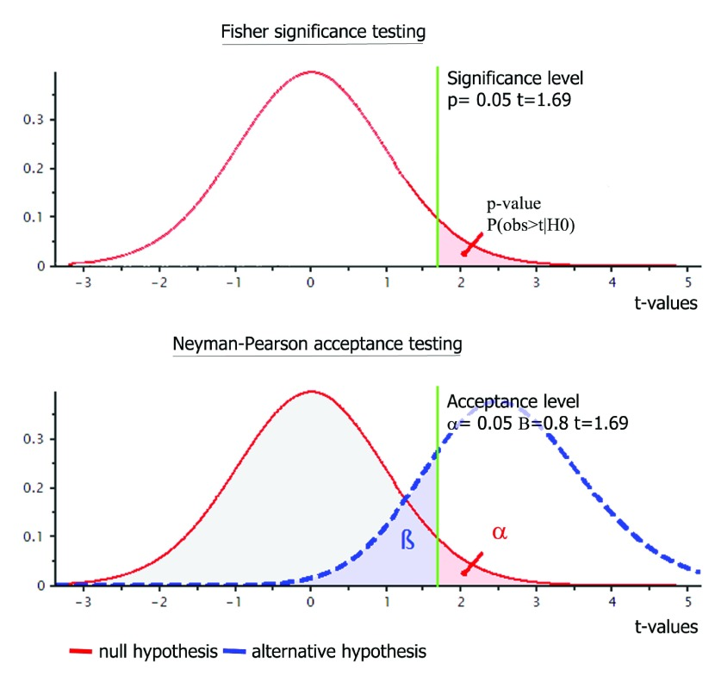

Slide 19
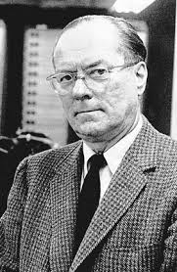
Null Hypothesis Significant testing (NHST)
Poprvé Everett F. Lindquist
Mnoho autorů a úprav
  1940-1960 nespočet tzv. „cookbooks“
  Často ne-statistici
Sami autoři obou přístupů nepovažovali své
teorie za propojitelné
Kombinace obou předchozích přístupů
  N-P procedurální základ, F filozofický základ
Když se mluví o testování hypotéz, zpravidla
se jedná o NHST

Slide 20
NHST jako hybrid je zdrojem nedorozumění
„The confusion of many users (…) is probably due to mixing up two distinct approaches to testing hypotheses - Fisher's significance test on one side and Neyman-Pearson's theory of statistical decision on the other - into an "inconsistent hybrid that every decent statistician would reject" (Gigerenzer, 1993)
Mnoho miskoncepcí a dezinterpretací
NHST je často kritizováno
Ačkoliv je to dominantní přístup, je stále vysoce kontroverzní

Slide 21
Možné výsledky NHST
Pracuje s nulovou hypotézou (typicky status quo) a alternativní jednostrannou nebo oboustrannou hypotézou
p < α = zamítnutí nulovou hypotézu (reject)
  Což se většinou interpretuje jako důkaz pro alternativní hypotézu
p > α = nedochází k zamítnutí nulové hypotézy (fail to reject)
  Data jsou tedy neprůkazná
Častá chyba nejen v DP = nesignifikantní výsledek značí podporu nulové hypotézy
  Omyl, absence důkazu není důkazem absence!
  (testování ekvivalence

Slide 22
Kritika NHST
“What used to be called judgment is now called prejudice and what used to be called prejudice is now called a null hypothesis. In the social sciences, particularly, it is dangerous nonsense (dressed up as the “scientific method”) and will cause much trouble before it is widely appreciated as such.” (A. W. F. Edwards)
„[Statistical significance testing] is based upon a fundamental misunderstanding of the nature of rational inference, and is seldom if ever appropriate to the aims of scientific research.“ (W. W. Rozeboom)

Slide 23
4 nejčastější výtky NHST v sociálních vědách
1) Senzitivita na velikost vzorku
  Malý vzorek – silné výsledky nesignifikantní
  Velký vzorek – triviální výsledky signifikantní
2) Nulová (nil-null) hypotéza je téměř vždy fake (a nemá potom smysl ji vůbec vyvracet – strawman argumentační faul)
3) Nepřijatelně vysoký výskyt chyb. II. typu (a tedy slabá síla testu)
4) Nedorozumění a zneužití

Slide 24
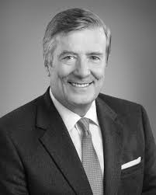
Alternativy
Nahrazení p-hodnoty jinými statistickými indikátory
Opuštění spojení „statistická významnost“, snížení hladiny významnosti a opuštění jejího mechanického stanovování
„Nová statistika“ (Geoff Cumming) - odhady
hodnot parametrů, konfidenčních intervalů
a velikostí efektů
  Adekvátní doplnění tradičního NHST
Bayesovská statistika
Tukeyho explorativní datová analýza
A jiné …

Slide 25
